Slide 1
SÍFILIS
José Wilson Zangirolami
Médico Infectologista
Faculdade de Medicina de Preasidente Prudente
GVE XXI

Slide 2

http://www.aids.gov.br/pt-br/pub/2015/protocolo-clinico-e-diretrizes-terapeuticas-para-atencao-integral-pessoas-com-infeccoes

Slide 3
Sífilis Adquirida
HISTÓRIA NATURAL DA INFECÇÃO PELO TREPONEMA
  Infecção → cancro primário ( sífilis primária)
  Latência precoce ( < de 1 ano)
  Sífilis secundária
  Latência tardia ( > de 1 ano)
  Sífilis terciária
  Cura expontânea ao longo do processo

Slide 4
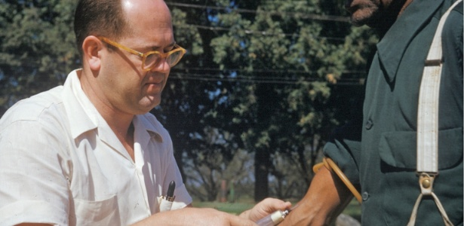
Sífilis Adquirida
História natural da infecção pelo treponema
  Ao longo de 40 anos, a partir de 1932, cerca de 400 homens negros no Alabama, sem que tivessem conhecimento do que estava acontecendo, recebiam placebo e não eram informados de que tinham sífilis. O terrível experimento ficou conhecido como "estudo de sífilis de Tuskegee”
https://noticias.uol.com.br/saude/ultimas-noticias/redacao/2017/05/16/como-tratamento-de-sifilis-foi-negado-a-negros-nos-eua-pela-ciencia.htm

Slide 5
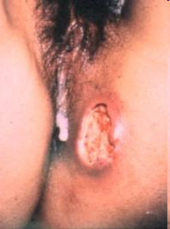
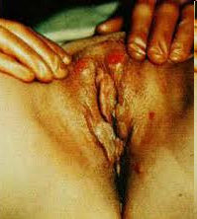
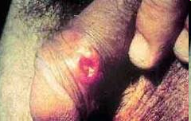
Sífilis primária

Slide 6
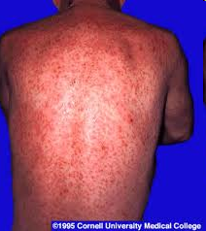
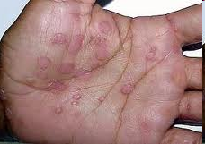
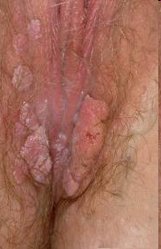
Sífilis secundária

Slide 7
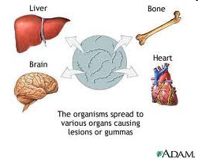
Sífilis terciária

Slide 8
Sífilis Adquirida
DIAGNÓSTICO SOROLÓGICO DA SÍFILIS
  Anticorpos anticardiolipinas ( VDRL)
    Inespecíficos
    Tituláveis ( quantificáveis)
    Positivos após o cancro primário
    Mais altos nas fases iniciais e de agudização
    Positividade mesmo depois de curado
  Falso positivo
    Gestante
    Doença reumática
  Falso negativo
    Efeito prozona
    Erro técnico

Slide 9
Sífilis Adquirida
DIAGNÓSTICO SOROLÓGICO DA SÍFILIS
  Anticorpos antitreponema ( FTA-Abs, TPHA)
    Específicos
    Não tituláveis
    Positivo mesmo depois de curado
    Serve para afastar os casos de VDRL falso +
  Útil no diagnóstico mas dispensável no controle de cura

Slide 10
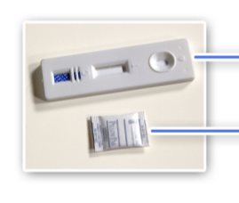

Sífilis Adquirida
Os testes rápidos para triagem da infecção pelo Treponema pallidum
imunocromatografia de fluxo lateral
detecção dos anticorpos específicos anti-T. pallidum no soro ou sangue total
A formação de uma linha visível na região de teste T indica a presença de anticorpos específicos (IgA, IgM e IgG) na amostra do paciente

Slide 11
Sífilis Adquirida
VDRL | FTA-Abs | interpretação
1/8 ou mais | Reagente | Doença em atividade, salvo se tratamento recente e título em queda
¼, ½, ¹/1 | Reagente | Tanto cicatriz de cura quanto doença de latência tardia ou doença terciária, dependendo da história e evolução do exame
Reagente | Não reagente | Falso positivo
Não reagente | Reagente | Cicatriz de cura( espontânea ou tratada)

Slide 12
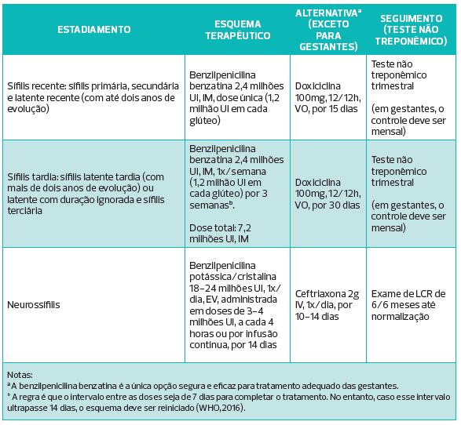
Sífilis Adquirida

Slide 13
Sífilis Adquirida
Devido ao cenário epidemiológico atual, recomenda-se tratamento imediato, com benzilpenicilina benzatina, após apenas um teste reagente para sífilis (teste treponêmico ou teste não treponêmico) para as seguintes situações (independentemente da presença de sinais e sintomas de sífilis):
  Gestantes;
  Vítimas de violência sexual;
  Pessoas com chance de perda de seguimento (que não retornarão ao serviço);
  Pessoas com sinais/sintomas de sífilis primária ou secundária;
  Pessoas sem diagnóstico prévio de sífilis.

Slide 14
Sífilis Adquirida
Seguimento pós tratamento
  VDRL no mês 0, 3, 6, 12 e 24
  FTA (Abs) não é adequado para seguimento
  VDRL cai mais lentamente nas formas tardias
  VDRL pode não negativar
  Se VDRL não baixar → LCR
  Lembrar da reinfecção → investigar e tratar o parceiro(a)

Slide 15
Sífilis em Gestantes
Definição de caso
  gestante que durante o pré-natal apresente evidência clínica de sífilis e/ou VDRL reagente, com FTA (Abs) reagente ou não realizado.
Notificação e investigação
  É doença de notificação compulsória
  Todo caso deve ser notificado à VE pelo preenchimento e envio da ficha de notificação e investigação epidemiológica de caso de sífilis em gestantes.

Slide 16
Sífilis em Gestantes
TRATAMENTO DA GESTANTE COM SÍFILIS
  Testagem no I e III trimestre e no parto
  Tratar resultados reagentes se não houve tratamento anterior documentado
  Controle mensal do VDRL após tratamento
  Diminuição do valor → resposta de cura
  Aumento do valor ( 4x o pré tratamento)→ falha terapêutica ➔ retratar

Slide 17
Sífilis em Gestantes
Tratamento inadequado para sífilis materna
  Tratamento realizado com qualquer medicamento que não seja a penicilina;
  tratamento incompleto, mesmo tendo sido feito com penicilina;
  tratamento inadequado para a fase clinica da doença;
  instituição de tratamento dentro do prazo dos 30 dias anteriores ao parto;
  ausência de documentação de tratamento anterior;
  ausência de queda dos títulos (sorologia não treponêmica) apos tratamento adequado;
  parceiro não tratado ou tratado inadequadamente ou quando não se tem a informação disponível sobre o seu tratamento.

Slide 18
Sífilis em Gestantes
Em caso de alergia, realizar testes cutâneos padronizados e dessensibilizar quando confirmada a atopía.
Deve-se proporcionar a todos os portadores de DST a realização de testes anti-HIV, mediante aconselhamento.
Tratar novamente em caso de interrupção do tratamento ou quadruplicarão dos títulos (ex.: de 1/2 para 1/8).

Slide 19
Sífilis Congênita
Transmissão qualquer fase da gravidez e em qualquer estágio da doença
Precoce: até os 2 anos de vida
  Sepsis ( anemia, hemorragia e icterícia)
  Lesões muco-cutâneas, ósseas, paralisias
Tardia: após os 2 anos
  Alterações da face
  Triade de Hutchinson (dentes de Hutchinson + ceratite intersticial + lesão do VIII par craniano)
  nariz em sela e tíbia em lâmina de sabre
Diagnóstico
  VDRL de sangue periférico de RN de mãe VDRL +
  Notificar os casos de sífilis congênita, inclusive natimortos

Slide 20
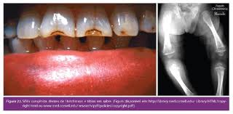
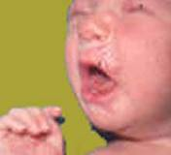

Slide 21
Sífilis Congênita
RN de mães infectadas, não ou inadequadamente tratadas:
  VDRL, RX de ossos longos e hemograma
  liquor ( se não puncionar, considerar como neurossífilis)
Sem alteração clínicas e laboratoriais ( VDRL -):
  Penicilina benzatina, 50.000 U/kg, dose única
  VDRL com 1 e 3 meses
Com alterações clínicas e/ou laboratoriais
  LCR normal
    Pen. Crist., 100.000 U/kg/dia, 7 a 10 dias
  LCR alterado ( qualquer alteração isolada = neurossífilis):
    Pen. Crist. 150.000 U/kg/dia, por 14 dias

Slide 22
Sífilis Congênita
RN de mãe adequadamente tratada
  VDRL do sangue periférico
    VDRL > mãe e/ou exame clínico alterado:
      RX, hemograma e LCR
      Qualquer alteração clínica ou laboratorial: tratar
    VDRL = ou < da mãe
      VDRL do RN 1, 3, 6, 12, 18 e 24 meses, ou
      Pen. Benzatina se não for acompanhar

Slide 23


OBRIGADO!
www.infectologiaemgeral.com
www.facebook.com/infectologiaemgeral
infectologiaemgeral@gmail.com

